Slide 1
Презентация на художественный фильм «Золотой ключик или приключения Буратино»
Ученицы 1 «Б» класса
МБОУ СОШ №7
Шарафуллиной Венеры

Slide 2
«Золотой ключик или приключения Буратино»
Мне очень понравился этот весёлый и задорный фильм. В нём очень много песен и смешных ситуаций. Этот художественный фильм был создан и издан в 1975 году, как продолжение известной старой сказки режиссёром Леонидом Нечаевым.
История Буратино представлена в фильме как смелый ироничный мюзикл, отличающийся удивительным весельем. Леонид Нечаев создал свою версию известной сказки, сохранив при этом и букву, и дух первоисточника. Мюзикл, одна из лучших работ композитора Алексея Рыбникова в кино, будет не раз ставиться во многих театрах страны и выходить в разных версиях на пластинках (японцы купили и перевели все песни из этой картины). Картину купила 91 страна. По мотивам сказки А.Н.Толстого «Золотой ключик, или Приключения Буратино».

Slide 3
В фильме снимались знаменитые актеры: Дмитрий Иосифов, Татьяна Проценко, Роман Столкарц, Томас Аугустинас, Григорий Светлорусов, Николай Гринько, Юрий Катин-Ярцев, Рина Зеленая, Владимир Этуш, Ролан Быков, Елена Санаева, Владимир Басов.

Slide 4
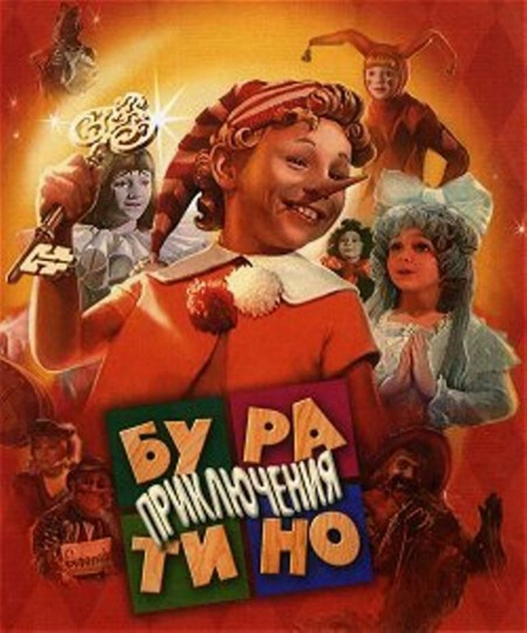
Описание: Старый мастер Джузеппе вырезал из дерева забавного мальчика и назвал его Буратино. Деревянный мальчик ожил, но прежде чем он станет настоящим человеком, ему предстоит пройти через множество испытаний и приключений. Доброта, смелость и находчивость помогут Буратино победить жестокость и алчность, найти бескорыстных и верных друзей.

Slide 5
Замечательный детский фильм по мотивам сказки А.Н.Толстого "Золотой ключик или приключения Буратино" с участием звёзд советского экрана. Роль черепахи Тортилы Нечаев предлагал поначалу Фаине Раневской, но та, едва услышав, что фильм сниматься будет в Белоруссии, заявила, что согласна сниматься, только если съёмки будут проходить в подъезде её дома. - Диму Иосифова (Буратино) режиссёр Нечаев случайно увидел на катке. Заработная плата юного актера составляла 100 рублей в месяц.

Slide 6
- Таню Проценко (Мальвина) помощница режиссёра нашла в поезде. В отличие от других детей-актёров, она была москвичка (все остальные дети — из городов Белоруссии). - Ролан Быков (кот Базилио) и Елена Санаева (лиса Алиса) в то время были муж и жена. Также это первый фильм, где они снялись вместе. - В песне черепахи Тортилы Рина Зелёная не поёт второй куплет, так как в нём упоминался её возраст. - Для киностудии «Беларусьфильм» это был первый фильм снятый для детей. До этого на ней снимали в основном военные фильмы.

Slide 7
Музыкально-теоретический анализ предполагает освещение широкого круга вопросов, связанных с определением формы произведения, ее соотношения с формой текста, жанровой основы, ладо-тонального плана, особенностей гармонического языка, мелодических, фразировочных, темпо-ритмических особенностей, фактуры, динамики, соотношения хоровой партитуры с сопровождением и связи музыки с поэтическим текстом.

